Slide 1
Web For Corona
פרויקט תשפ"א

Slide 2
אתר לחיזוי העתיד של הקורונה
חזון ומטרות
01
.
תצוגה אפשרית
02
אלגוריתמים
03
סיום
04

Slide 3

Meet Our Team
Meir, Yonatan,Ginton , OZ
הפרויקט מטרתו לצור חיזוי עתידי לנתונים של הקורונה.
באמצעות מודל של למידת מכונה, נייצר גרפים שיתנו מידע מה יקרה בעוד שבוע. כלומר כמה חולי קורונה יהיו, כמה מתים וכמה מחלימים. המכונה תלמד ממידע קיים ותעשה לו חיזוי. המידע יינתן על פי איזור.
האתר יציג את הנתונים הללו.
/GitHub
Link To GitHub (צריך למלא

Slide 4


משימות
עיצוב האתר
הצגת הנתונים באתר
להבין איך מעצבים את האתר בצורה יפה מושכת
לקחת את האלגוריתם הקיים ולהפוך אותו לתצורה של גרפים באתר
חיבור לדטה בייס לשמור את הנתונים
העלאה לרשת
משיכת נתונים
החיבור לרשת יהיה רציף עם האלגוריתמים. צד שרת וצד לקוח.
צריך לברר איך מיישמים צד שרת צד לקוח
משיכת הנתונים מאחד האתרים של הקורונה באמצעות סקריפט.
הנתונים ישמרו באמצעות קובץ csv

Slide 5
Worldmap corona
C
A
באתר תהיה מפה שתאפשר לראות את התחלואה. ככל שהאחוז יותר גבוה כך גם הצבע באותו איזור ישתנה.
B
D
Example
https://coronavirus.jhu.edu/map.html

Slide 6
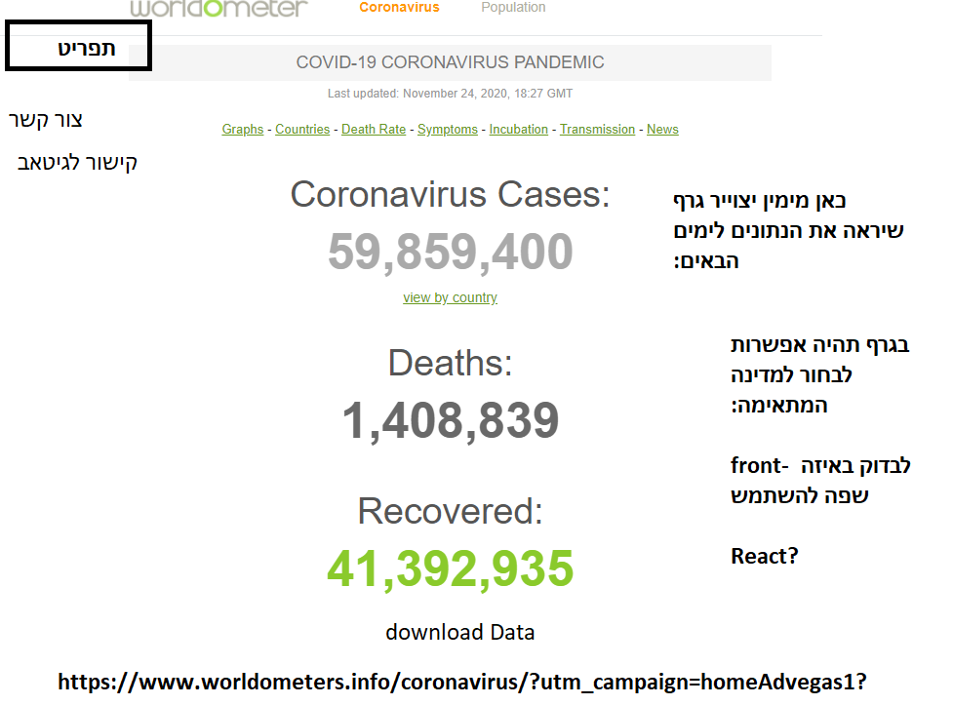

Slide 7
THANK YOU
פרויקט גמר-
Corona Web

